Slide 1
ΑΞ.Ι.Ε.Σ. Αξιοπρέπεια, Ισότητα, Ελευθερία, Σεβασμός
Πρόγραμμα “BUILD – CERV”
«Ευαισθητοποίηση και κατανόηση των δικαιωμάτων και των αξιών της Ευρωπαϊκής Ένωσης»
Με τη συγχρηματοδότηση

Slide 2
ΑΞ.Ι.Ε.Σ. – Αξιοπρέπεια, Ισότητα, Ελευθερία, Σεβασμός
1. ΑΣΦΑΛΗ ΞΕΝΟΙΑΣΤΑ ΠΑΙΔΙΑ ΤΩΡΑ – ΑΞΕΠΤ / Α.ΧΕ.Ρ.Τ.
2. Επιστημονική Ένωση Εκπαιδευτικής, Τεχνολογικής, Πολιτιστικής, Καινοτομίας & Συνεργασίας - LabSTEM
Διάρκεια προγράμματος:
12 μήνες (01/03/2024 – 28/02/2025)
Στόχος του έργου ΑΞ.Ι.Ε.Σ. είναι η αξιοποίηση της εκπαίδευσης σε μια περιθωριοποιημένη κοινωνική ομάδα, αυτή των ενηλίκων μαθητών του Σχολείου Δεύτερης Ευκαιρίας των φυλακών Δομοκού, όσον αφορά τη διάχυση κοινωνικών και ηθικών αξιών, όπου βασίζεται η δημοκρατική κοινωνία της Ευρωπαϊκής Ένωσης, όπως: η Αξιοπρέπεια, η Ισότητα, η Ελευθερία και ο Σεβασμός (AΞ.Ι.Ε.Σ.)

Slide 3
ΕΝΟΤΗΤΑ 1. Η ΕΥΡΩΠΑΪΚΗ ΕΝΩΣΗ
Μάθημα 1.1
Τι είναι και γιατί δημιουργήθηκε η Ευρωπαϊκή Ένωση (ΕΕ)

Slide 4
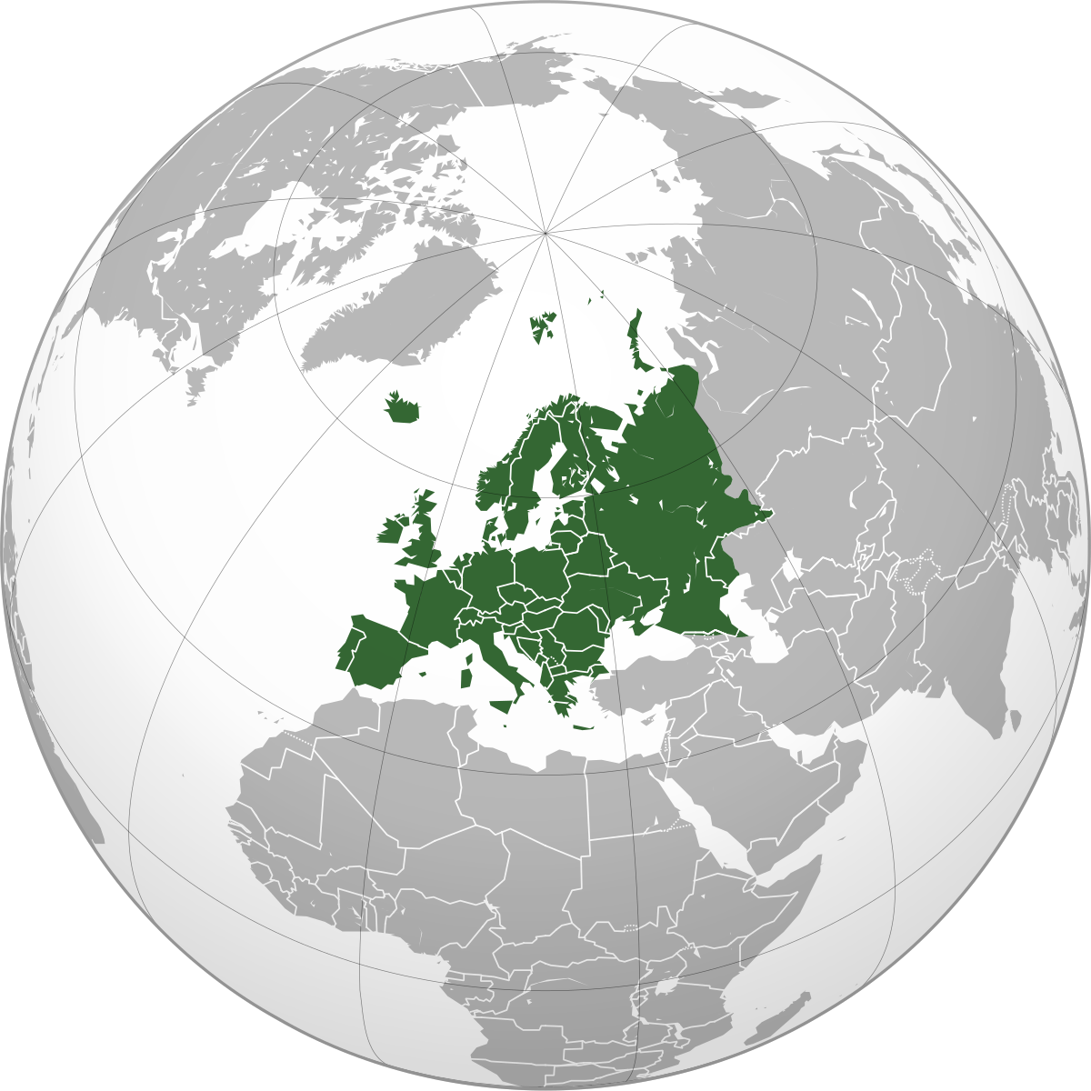
Η ΕΥΡΩΠΑΪΚΗ ΗΠΕΙΡΟΣ
Notes:
Η ιστορία αρχίζει από την Ευρωπαϊκή ήπειρος που πήρε το όνομά της από την Ευρώπη, μια πριγκίπισσα της ελληνικής μυθολογίας. Σύμφωνα με τον μύθο, ο Δίας, ο θεός του ουρανού και του κεραυνού, την ερωτεύτηκε, την απήγαγε και την πήγε στην Κρήτη για να ζήσει μαζί του.
Περιλαμβάνει 47 χώρες και έχει περισσότερους από 700 εκατομμύρια κατοίκους.
Η ευρωπαϊκή ήπειρος χαρακτηρίζεται από έντονη πολυμορφία όχι μόνο γεωγραφικά, αλλά και πολιτισμικά. Ένα μικρό βίντεο του National Geographic θα μας ταξιδέψει σε 3 λεπτά στην υπέροχη αυτή ήπειρο.

Slide 5
Notes:
https://www.youtube.com/watch?v=RNx0akt3_XI

Slide 6
ΕΥΡΩΠΗ και ΕΥΡΩΠΑΪΚΗ ΕΝΩΣΗ
«Ενωμένη στην πολυμορφία».
Notes:
Μερικές φορές όμως μπερδεύουμε την Ευρωπαϊκή ήπειρο με την Ευρωπαϊκή Ένωση. Ας δούμε τη διαφορά.
Όσοι ζούμε σε 27 από αυτές τις ευρωπαϊκές χώρες έχουμε ένα βασικό κοινό χαρακτηριστικό: είμαστε όλοι μέρος της Ευρωπαϊκής Ένωσης. Εκτός από πολίτες ή κάτοικοι της χώρας μας, είμαστε και πολίτες ή κάτοικοι της ΕΕ. Μπορεί να έχουμε διαφορετικούς πολιτισμούς και διαφορετικές παραδόσεις, αλλά ταυτόχρονα έχουμε και κοινούς στόχους και κοινές αξίες.
Γι’ αυτο το σύνθημα της ΕΕ είναι: «Ενωμένη στην πολυμορφία».

Slide 7
ΔΕΝ ΗΤΑΝ
ΟΜΩΣ ΠΑΝΤΑ ΕΤΣΙ…
The Blitz. (2024, July 25). In Wikipedia. https://en.wikipedia.org/wiki/The_Blitz
Notes:
Δεν ήταν όμως πάντα έτσι… ο Β’ Π.Π. αφήνει πίσω του μια Ευρώπη που ματώνει κι αιμορραγεί. Οι ανθρώπινες απώλειες είναι θεαματικά περισσότερες από κάθε άλλο πόλεμο. Από τους 50.000.000 νεκρούς και αγνοούμενους, τα 35.000.000 είναι Ευρωπαίοι˙ τέσσερις φορές περισσότεροι απ’ όσους χάθηκαν στον Α΄ Παγκόσμιο πόλεμο!

Slide 8
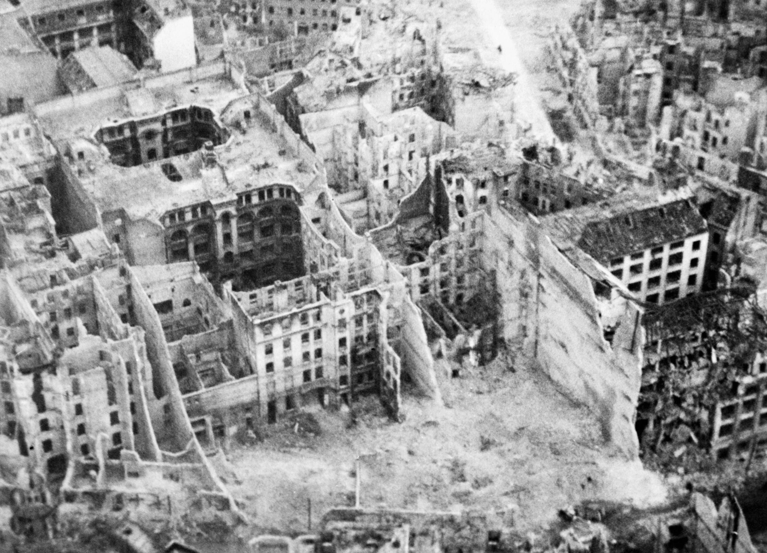
Litratu:Berlin- the Capture and Aftermath of War 1945-1947 C5284.Jpg. In Wikipedia. https://commons.wikimedia.org/wiki/File:Berlin-_the_Capture_and_Aftermath_of_War_1945-1947_C5284.jpg
Notes:
Τεράστιος είναι ο αριθμός των αμάχων θυμάτων. Μόνο η Σοβιετική Ένωση χάνει πάνω 20.000.000 ανθρώπους, δηλαδή το 10% του πληθυσμού της!, από τους οποίους σχεδόν το 60% είναι άμαχοι.
Περίπου 30.000.000 άνθρωποι εξαναγκάζονται να εγκαταλείψουν τα σπίτια τους φοβούμενοι την έλευση ξένων στρατευμάτων. Οι πληθυσμοί αυτοί συγκροτούν ένα τεράστιο, διάσπαρτο ανθρώπινο πλήθος χωρίς κανένα μέσο διαβίωσης.

Slide 9
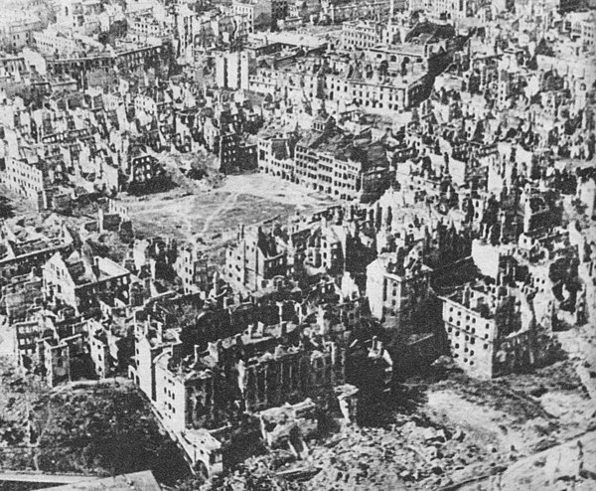
Destruction of Warsaw. (2024, August 15). In Wikipedia. https://en.wikipedia.org/wiki/Destruction_of_Warsaw
Notes:
Η Ευρώπη μετατρέπεται σε έναν σωρό από ερείπια. Στη Σοβιετική Ένωση καταστράφηκαν 6.000.000 σπίτια, στην Πολωνία το 80% της βιομηχανίας, στη Γαλλία υπέστησαν σοβαρές ζημιές σχεδόν όλα τα λιμάνια κι ένα μεγάλο μέρος του συγκοινωνιακού και σιδηροδρομικού δικτύου, στην Ελλάδα κάηκαν περίπου 160.000 κτίρια και πυρπολήθηκαν 1.700 χωριά.
Πόλεις ισοπεδώνονται. Η συνολική βιομηχανική παραγωγή της Ευρώπης φτάνει μόλις το 50% της προπολεμικής. Η Ελλάδα χάνει σχεδόν το 75% της εμπορικής της ναυτιλίας.

Slide 10
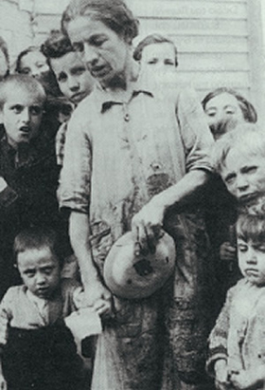
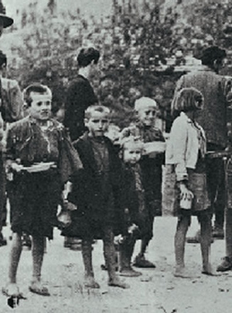
Από Ανώνυμος - The State Archives of the Republic of Macedonia (DARM), Κοινό Κτήμα,
https://commons.wikimedia.org/w/index.php?curid=53475279
Ρακένδυτα και πεινασμένα παιδιά
http://ebooks.edu.gr/ebooks/v/html/8547/2168/Anthologio_G-D-Dimotikou_html-empl/index05_08.html
Notes:
Το βιοτικό επίπεδο καταρρέει. Η Γερμανία και η Αυστρία μαστίζονται από την πείνα, τη μαύρη αγορά και τον κίνδυνο των επιδημιών.
Ο ηθικός απολογισμός της σύγκρουσης είναι τραγικός. Οι εμπόλεμοι βομβάρδισαν μαζικά όχι μόνο στρατιωτικούς στόχους αλλά και μεγάλες πόλεις, με σκοπό να καταρρακώσουν το ηθικό των αμάχων και να εξαναγκάσουν τον εχθρό να συνθηκολογήσει.

Slide 11
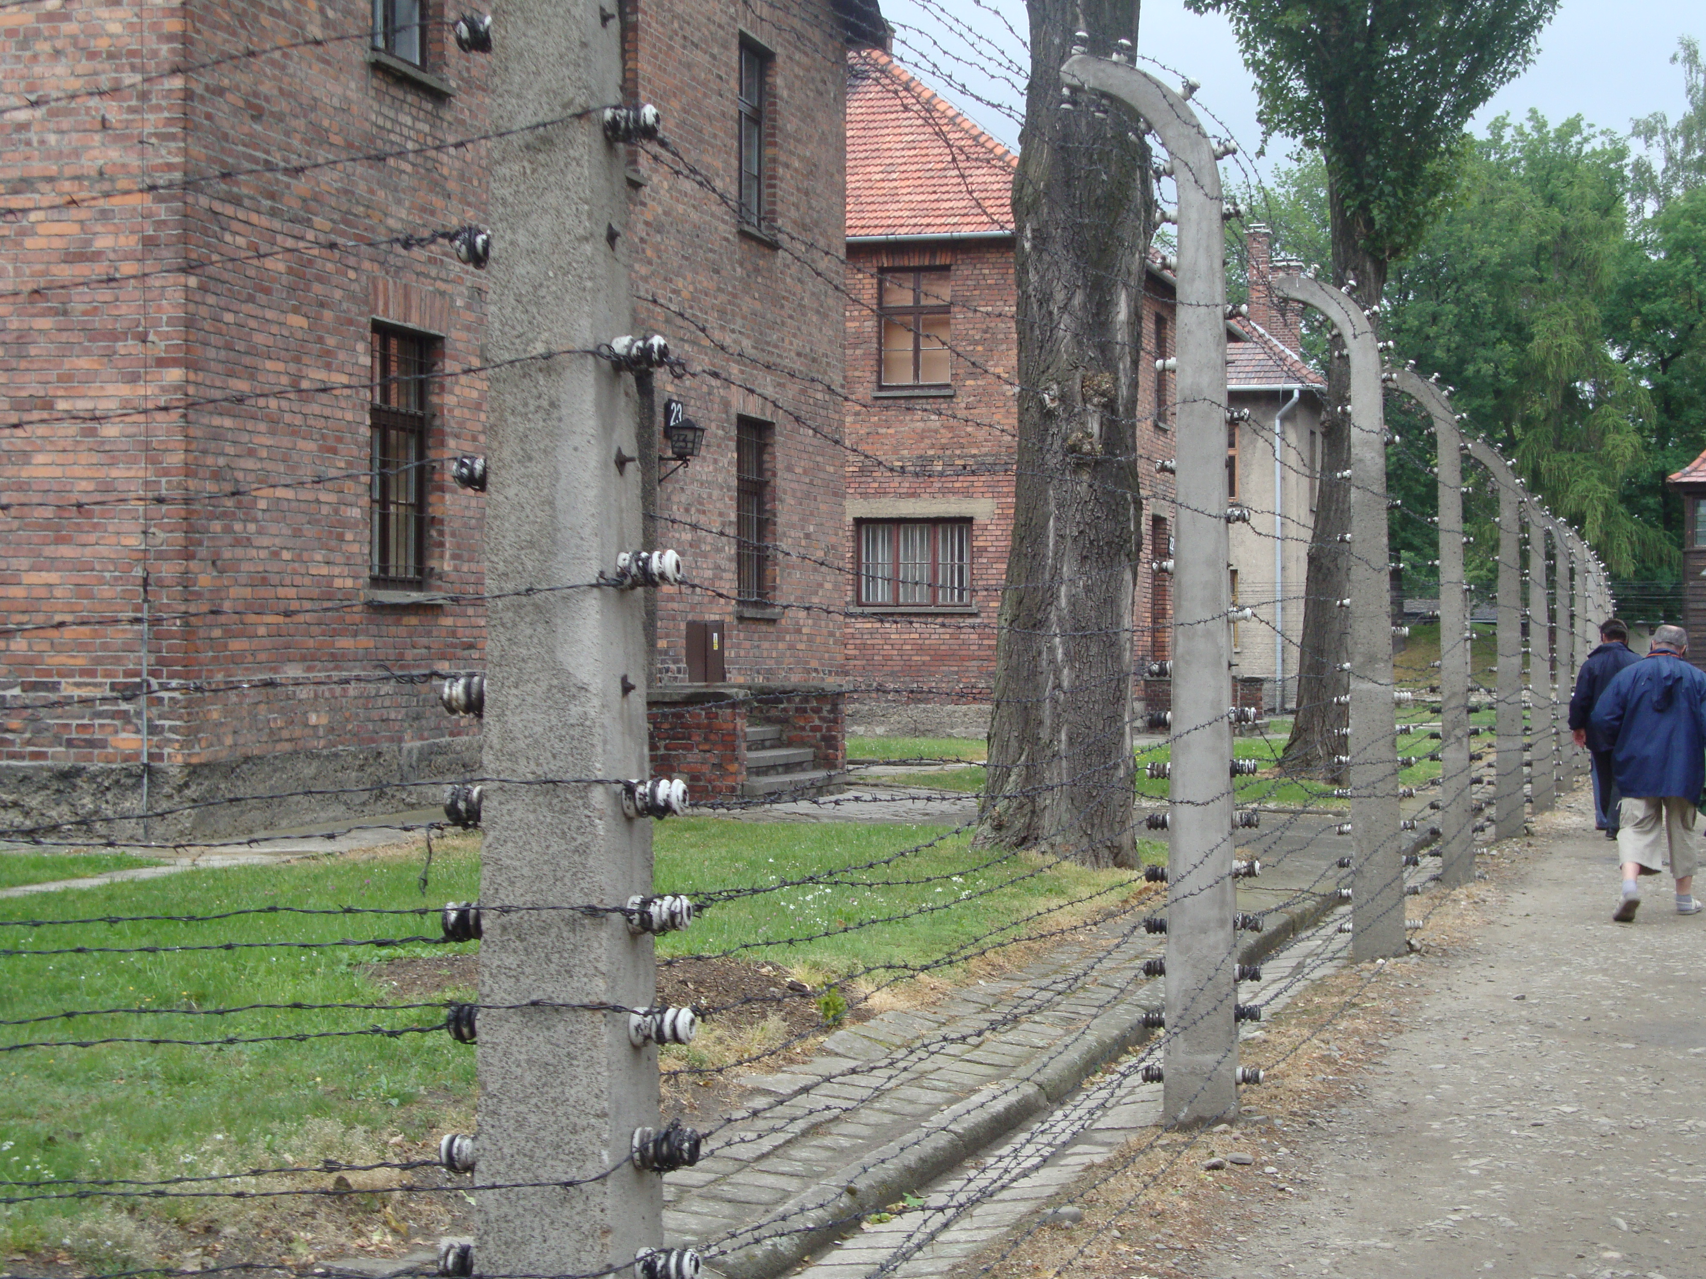
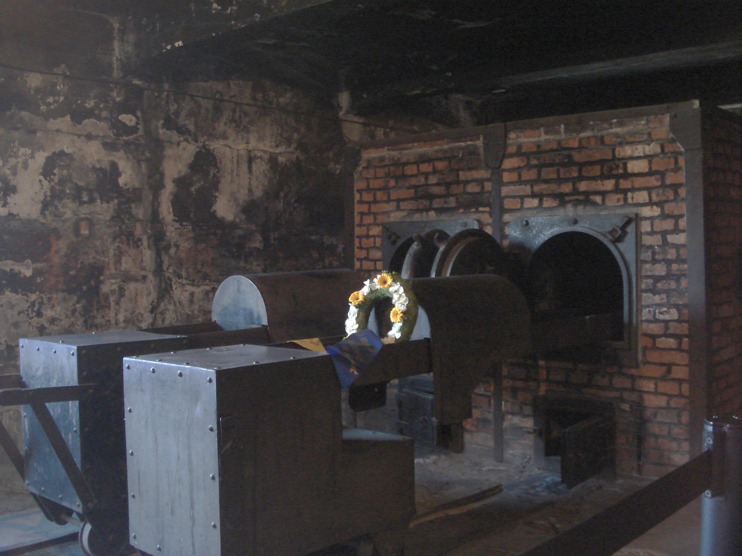
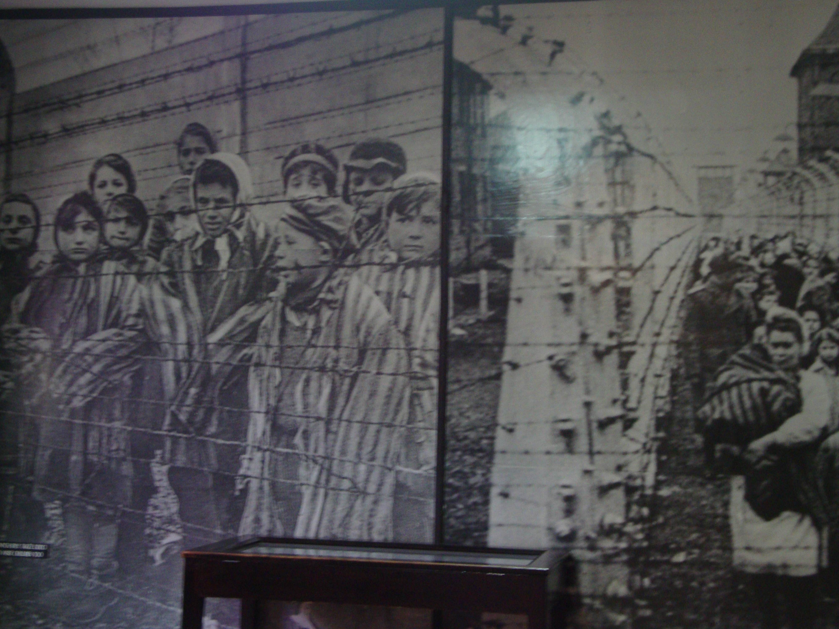
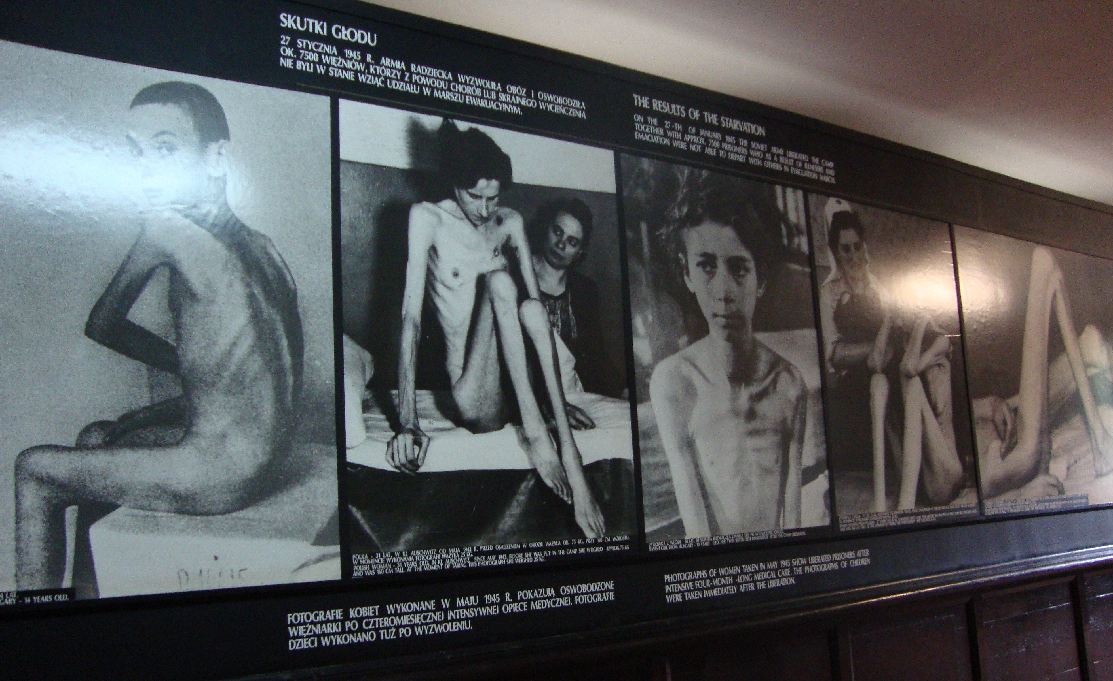
Στρατόπεδο
Auschwitz‎‎
Notes:
Ο πόλεμος συνοδεύεται από ανήκουστες θηριωδίες, στρατόπεδα εξόντωσης, θάλαμοι αερίων, τα φρικιαστικά πειράματα των ναζί «γιατρών του θανάτου» σε αιχμαλώτους, μαζικές εκτελέσεις αμάχων ως αντίποινα, η γενοκτονία των Εβραίων, φρικτά βασανιστήρια σε αιχμαλώτους, βιασμούς, λεηλασίες, που έγιναν από όλες τις πλευρές και θα αποτελούν για πάντα σύμβολα του απόλυτου εγκλήματος σε βάρος του ανθρώπου.
Αλλά, πριν ολοκληρώσουμε τη σημερινή ενότητα, ας σκεφτούμε για λίγο τα δεινά του πολέμου μέσα από την ματιά ενός από τους μεγαλύτερους ζωγράφους όλων των εποχών.

Slide 12
GUERNICA – ΓΚΟΥΕΡΝΙΚΑ (Πάμπλο Πικάσο)
By Pablo Picasso - PICASSO, la exposición del Reina-Prado. Guernica is in the collection of Museo Reina Sofia, Madrid.Source page: http://www.picassotradicionyvanguardia.com/08R.php (archive.org), Fair use, https://en.wikipedia.org/w/index.php?curid=1683114
Notes:
Αυτή είναι η Guernica / Γκουέρνικα είναι ένα από τα διασημότερα ίσως έργα του Πάμπλο Πικάσο, μια μεγάλων διαστάσεων ελαιογραφία του 1937. Εκτίθεται στη Μαδρίτη, στο Μουσείο της Βασίλισσας Σοφίας (Museo Reina Sofía).
Παρατηρήστε τον πίνακα για λίγο, θεωρείται από πολλούς κριτικούς τέχνης ως το πιο δυνατό έργο ζωγραφικής με αντιπολεμικό μήνυμα στην ιστορία. Σκεφτείτε γιατί μπορεί να το πιστεύουν αυτό;

Slide 13
ΑΞ.Ι.Ε.Σ. – Αξιοπρέπεια, Ισότητα, Ελευθερία, Σεβασμός
https://en.wikipedia.org/wiki/Symbols_of_the_European_Union#:~:text=The%20European%20Union%20(EU)%20uses,European%20Union%20and%20Europe%20Day.
https://european-union.europa.eu/easy-read_el
https://op.europa.eu/webpub/com/lets-explore-europe/el/
National Geographic, Europe, https://www.youtube.com/watch?v=RNx0akt3_XI
The Blitz. (2024, July 25). In Wikipedia. https://en.wikipedia.org/wiki/The_Blitz
Litratu:Berlin- the Capture and Aftermath of War 1945-1947 C5284.Jpg. In Wikipedia. https://commons.wikimedia.org/wiki/File:Berlin-_the_Capture_and_Aftermath_of_War_1945-1947_C5284.jpg
https://el.wikipedia.org/wiki/%CE%93%CE%BA%CE%B5%CF%81%CE%BD%CE%AF%CE%BA%CE%B1_(%CF%80%CE%AF%CE%BD%CE%B1%CE%BA%CE%B1%CF%82)
Destruction of Warsaw. (2024, August 15). In Wikipedia. https://en.wikipedia.org/wiki/Destruction_of_Warsaw
Από Ανώνυμος - The State Archives of the Republic of Macedonia (DARM), Κοινό Κτήμα, https://commons.wikimedia.org/w/index.php?curid=53475279
http://ebooks.edu.gr/ebooks/v/html/8547/2168/Anthologio_G-D-Dimotikou_html-empl/index05_08.html
http://ebooks.edu.gr/ebooks/v/html/8547/5204/Istoria_G-Gymnasiou_html-empl/index10_49.html
Notes:
Ευχαριστούμε που παρακολουθήσατε το σημερινό μάθημα. Οι πληροφορίες που ακούσατε στηρίζονται στις παρακάτω πηγές.

